Slide 1
Legenda o osnutku grada Rima
Deana Karađole Radovčić, prof.

Slide 2
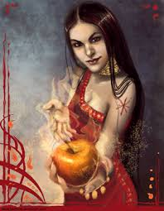
PARISOV SUD Na Olimpu se odvijalo vjenčanje na kojem se trebala dodijeliti zlatna jabuka. Na njoj je bio urezan natpis „najljepšoj boginji”. Ubrzo su se boginje počele prepirati koja je od njih najljepša i kojoj je namijenjena zlatna jabuka. Da bi razriješio ovaj spor, Zeus preda jabuku mladom trojanskom princu Parisu, jer je želio da on odabere najljepšu djevojku.

Slide 3
-Ako odabereš mene - reče Hera - učinit ću da postaneš najmoćniji čovjek na svijetu! - Ako prosudiš da sam ja najljepša - reče Atena - postat ćeš najhrabriji među ratnicima! - Ako meni daš jabuku - Afrodita mu umiljatim glasom šapne u uho - naći ću način da oženiš najljepšu djevojku na svijetu! Paris, koji je bio mlad i romantičan, odabere Afroditin dar. Ubrzo se zaljubio u grčku princezu Helenu i tako izazvao strašan trojanski rat.

Slide 4
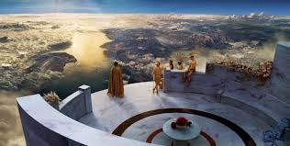
Rat bogova
Trojanski rat ujedno je i rat između Bogova.
Na strani Trojanaca bili su Mars i Venera, a na strani Grka Atena, Posejdon i Hera

Slide 5
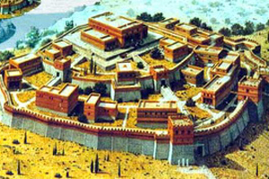
TROJA – TROJANSKI RAT
Troja je bila okružena zidinama i nitko je do tad nije uspio osvojiti.

Slide 6
Trojom je vladao kralj PRIJAM i njegova dva sina HEKTOR i lijepi paris zbog kojeg je i započeo rat jer je menelaju oteo helenu. 10 godina trajao je trojanski rat i grci nisu nikako mogli osvojiti troju. Zahvaljujući odiseju sagradio se trojanski konj koji je trebao biti dar trojancima zbog pobjede. U njegovoj utrobi sakrili su se najbolji grčki junaci. Među njima bio je i odisej. Ostali grci povlače se u svojim brodovima.

Slide 7
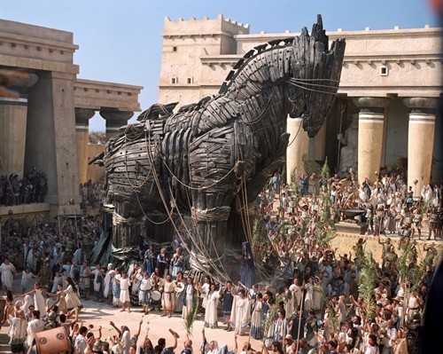
Trojanski kralj Prijam izlazi iz zidina Troje, stoji pred konjem i dvoumi se: „prihvatiti ili ne dar neprijatelja”.
Kraj Prijama stajao je trojanski prorok Laokont sa svoja dva sina rekavši poznatu rečenicu:
QUIDQUID ID EST, TIMEO DANAOS ET DONA FERENTES
Što god da je to, bojim se Grka i kad darove nose.

Slide 8
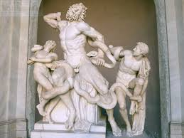
Posejdon koji je bio na strani Grka poslao je morsku zmiju koja je Laokonta i njegove sinove ubila.
Trojanci prihvaćaju neprijateljski dar i odvlače konja u zidine grada. Nakon slavlja zbog pobjede Trojanci su pozaspali a grčki junaci izlaze iz utrobe konja, otvaraju vrata Troje a ostali Grci ulaze i Troja je razoren

Slide 9
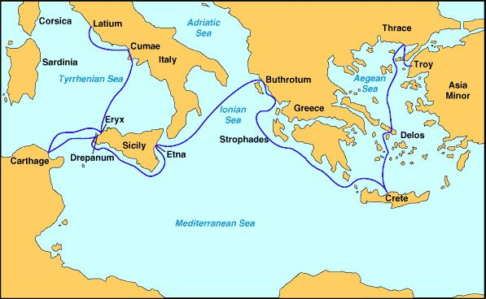
ENEJA, PRAOTAC RIMSKOG NARODA

Slide 10
Trojanski junak Eneja uspio je pobjeći iz zapaljenje Troje zajedno s ocem Anhizom i sinom Askanijom Julom.
Eneja je vođen voljom bogova koji su mu odredili da pronađe novu domovinu Trojancima i bude praotac RIMLJANA.
Njegova lutanja opjevao je rimski pjesnik Vergilije u epu 'Eneida.
On luta Mediteranom od Troje preko otoka Dela, Krete, Grčke, Sicilije, Kartage pa sve do pokrajine Lacij.

Slide 11
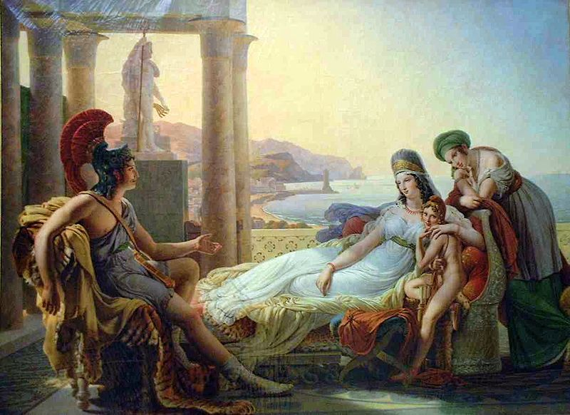
Oluja Eneju baca na obalu Kartage, gdje je vladala kraljica Didona,
Eneja i Didona se zaljube.

Slide 12
Zeus šalje Merkurija, glasnika bogova, da opomene Eneju na njegovu zadaću.
Eneja na kraju odabire svoju dužnost i odlazi u Lacij gdje će njegovi potomci osnovati Rim.
Didona je ostavljena i izvršava samoubojstvo. Njene posljednje riječi su kletva temeljem koje će Kartaga biti vječni neprijatelj Rima sve do uništenja tog grada u PUNSKIM RATOVIMAs
Nakon dugih lutanja Mediteranom, Eneja i Trojanci stižu do ušća rijeke Tiber i pristanu u Lacij. Tamo ih dočeka kralj Latin koji mu ubrzo daje svoj kćer Laviniju za ženu.

Slide 13
UBOJSTVO ENEJINIH POTOMAKA
Enejin sin Askanije JUL osniva mali gradić
ALBA LONGU.
13 pokoljenja nakon Eneje Alba Longom vlada kralj PROKA koji ima dva sina Numitora i Amulija. Dobri Numitor uzima kraljevstvo a pohlepni Amulije bogatstvo.
Kralja Numitora, s prijestolja svrgava brat Amulije.

Slide 14
Zločesti Amulije dao je pogubiti njegovog sina, a kćer Reu Silviju učini svećenicom Veste, boginje kućnog ognjišta. To je učinio jer je znao da se vestalke ne smiju udavati, pa je vjerovao da će tako Numitor ostati bez potomstva koje bi jednom moglo zatražiti pravo na prijestolje.

Slide 15
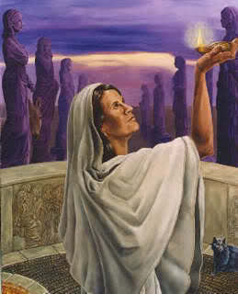
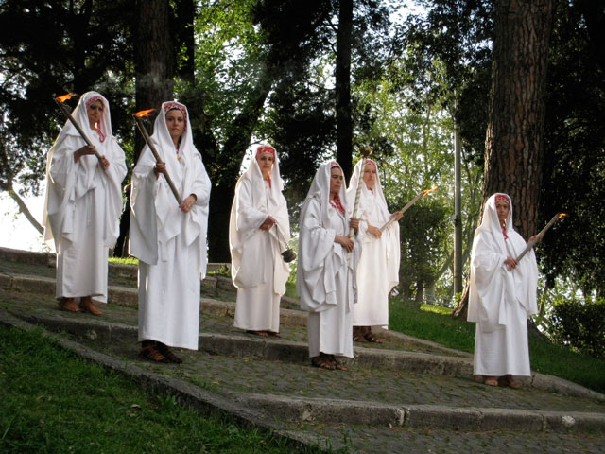
VESTALKE
VESTALKE su svećenice božice Veste.
Živjele su u Vestinom hramu.
Mogle su postati Vestalkama samo djevojke iz uglednih obitelji.
Čuvale su svetu vatru i morale su biti u službi 30 godina.
Nisu se smjele zaljubiti, niti imati muža i djecu. Morale su biti djevice, nače bile bi strogo kažnjene..

Slide 16
PRIČA O ROMULU I REMU - ROĐENJE RIMA
.
Međutim, u Reu Silviju se zaljubi bog rata Mars, i ona mu uskoro rodi blizance – Romula i Rema

Slide 17
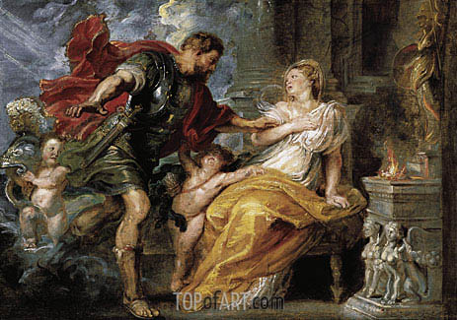
Međutim bog rata Mars se zaljubi u Reju Silviju, uđe u Vestin hram i pridobije svećenicu za sebe.
Iz te avanture rodili su se blizanci Romul i Rem.

Slide 18
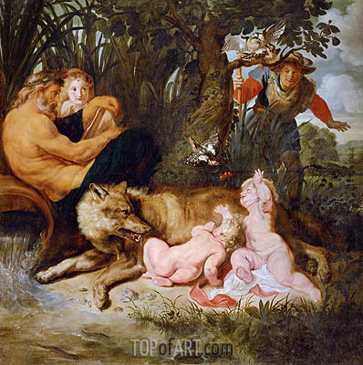
Amulije se bojao kada blizanci odrastu da će mu oduzeti vlast, te je naredio robu da ih baci u rijeku Tiber. Rob to učini, pusti korito u rijeku, ali val izbaci korito na obalu, i Romul i Rem se spase.
U podnožju Palatina, jednog od 7 brežuljaka, čuvši plač djece došla je vučica Martia (Marsova vučica) koja je danas simbol grada Rima i nahranila ih je svojim mlijekom.

Slide 19
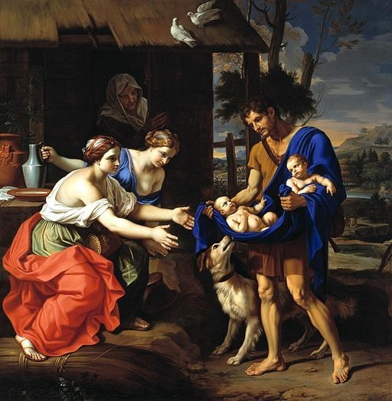
Nakon nekoga vremena tuda je prolazio pastir Faustul i vidjevši djecu odnio ih je kući. Kako on i njegova žena Aka Larencija nisu imali djece, odluče ih posvojiti, a ona im da imena Romul i Rem. Tako su dječaci odrastali među pastirima sve do svoje punoljetnosti

Slide 20
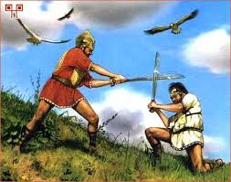
Kada su djeca odrasla, čuvši za svoju sudbinu, otišla su Amuliju i svrgnula ga s vlasti. Ubili su Amulija i vlast vratili djedu Numitoru. No Alba Longa učini im se premalenom te oni odluče osnovati novi grad. Dogovorili su se da će osnovati grad onaj, koji ugleda više ptica. Tako su odluku prepustili bogovima.
.

Slide 21
Romul se uspne na Palatin, a Rem na Aventin.
Bogovi su bili skloniji Romulu te on tako ugleda 12, a Rem 6 ptica.
Tako je Romulu pripala čast da osnuje grad. On uze plug i zaore brazdu oko Palatina. Izbačena je zemlja predstavljala zidine.
Rem se zavidan bratu naruga i preskoči zid.
Kako Romul nije mogao podnijeti da bilo tko nepozvan uđe u još nesagrađen grad, napadne brata i ubije ga govoreći mu:
«Tako ubuduće propao svatko tko prijeđe moje zidine.»

Slide 22
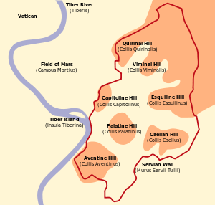
SEDAM RIMSKIH BREŽULJAKA
Palatin
Aventin
Kapitolij
Celij
Viminal
Kvirinal
Eskvilin

Slide 23
PALATIN
Romul je grad sam dovršio na brežuljku PALATINU 21.travnja 753. pr.n.e. i dao mu ime ROMA.
U to je naselje primao pastire iz okoline, lutalice i izbjeglice iz Lacija. Romul se smatra prvim od sedam rimskih kraljeva. Od godine osnutka Rima Rimljani računaju vrijeme.
U vrijeme kraljeva nastanjeni su ostali brežuljci osim Aventina koji je pripojen gradu kasnije.

Slide 24
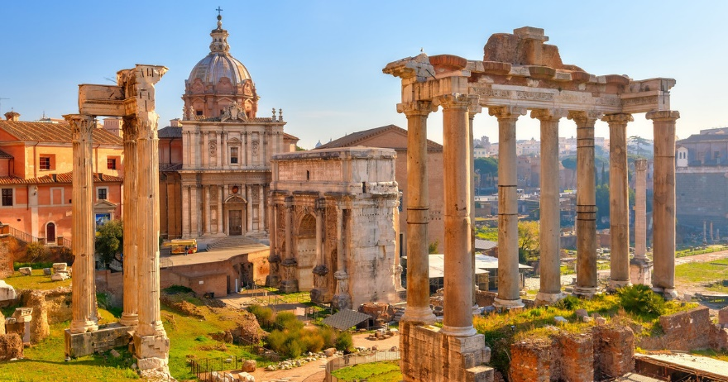
Močvarna ravnica ispred Kapitolija isušena je i pretvorena u FORUM ROMANUM, mjesto gdje se odvijao društveni život grada.
Kapitolij s hramom Jupitera, Minerve i Junone postaje središte rimskog vjerskog kulta i simbol rimske vlasti

Slide 25
Provjeravanje znanja
Koji je povod Trojanskog rata?
Tko je vladao Trojom?
Na koji su način Grci svladali Troju?
Koji su bogovi bili na strani Trojanaca a koji na strani Grka?
Koliko je trajao Trojanski rat?
Tko je Didona? Zašto je proklela Trojance?
Zašto je Eneja izabran da bude praotac Rimljana?
Kako se zvao Enejin sin? Koji je grad osnovao?
Tko su majka Romula i Rema?
Tko su bile Vestalke?
Tko je spasio Romula i Rema, a tko ih je odgojio?
Zašto je Romul ubio Rema?
Koliko Rim ima brežuljaka?
Gdje se nalazi Forum Romanum i čiji hram se tamo nalazi?

